Slide 1


Workshop Git & GitHub
Gonçalo Pereira (goncalo.p@fe.up.pt)
Fábio Gaspar (fabiodanielreis@hotmail.com)

Slide 2
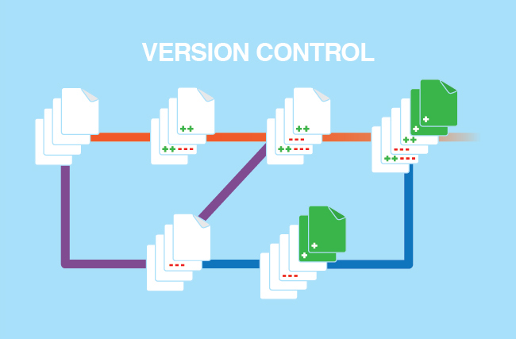
Version Control
Sistema que faz tracking de um ou mais ficheiros ao longo do tempo;
Permite consultar o estado dos ficheiros no passado;
Em teoria, qualquer ficheiro pode ser visionado/controlado.
Notes:
Sistema de controlo de versões de arquivos
Muito usado para desenvolver projetos Open Source
Diversas pessoas podem contribuir simultaneamente para o projeto
É possível editar sem correr o risco das alterações serem sobrescritas

Slide 3
Tipos de Version Control
Local Version Control Systems (LVCS)
Centralized Version Control Systems (CVCS)
Distributed Version Control Systems (DVCS)
Maioria das operações são locais => são rápidas
Base de dados que contem o histórico de ficheiros
O repositório completo no servidor e cliente
Notes:
Local Version Control Systems:
A simple database that keeps all the changes to files under revision control.
It’s only local. Doesn’t allow collaborative work.
Centralized Version Control Systems:
Consists of a single server that contains all versioned files and a number of clients that can checkout files to the database.
The checkouts consist of the latest snapshot of the files, the full repository is only on server side.
All operations require internet connection.
If the server goes down and there’s no backups, it’s almost impossible to rebuild the database with clients snapshots.
Distributed Version Control Systems:
Like DVCSs, there's a database with all versioned files.
However, clients don't only checkout latest snapshot of the files, they mirror the repository, so the full repository on the server is also on all clients side, which is good in case the server goes down, probably the main disadvantage of VCS.
Most operations are local, skipping network overhead, so it’s fast!

Slide 4
Instalação
WINDOWS/MAC
LINUX
Descarregar e instalar o executável a partir do seguinte link:
Windows
http://git-scm.com/download/win
Mac
http://git-scm.com/download/mac
Digitar o seguinte comando no terminal:
Fedora
Ubuntu

Slide 5
Setup
Os commits armazenam a informação sobre o autor (nome e email)
$git config --global user.name "example“
$git config --global user.email "example@example.com"

Slide 6
Workflow
Working Directory
Repositório
Staging Area
Notes:
You modify files in your working directory.
You stage the files, adding snapshots of them to your staging area.
You do a commit, which takes the files as they are in the staging area and stores that snapshot permanently to your Git directory.

Slide 7
Inicializar um novo repositório local
git init
O comando init permite criar um repositório vazio. Pode ser usado:
Num diretório vazio
Num diretório já com ficheiros e sub-diretórios
$cd someDirectory
$git init
Vai gerar um diretório oculto .git, onde vai armazenar as configurações que serão usadas para este projeto
O novo repositório ainda não está a fazer tracking de qualquer ficheiro

Slide 8
Adicionar ficheiros e alterações
git add
Cria um snapshot com o conteudo atual de um ou mais ficheiros que deverá ser adicionado ao repositório no próximo commit.
$git add filename #add a specific file
$git add . #adds everything (new/modified/deleted)
$git add -A #adds everything (new/modified/deleted)
$git add -u #add only already known files (modified/deleted)

Slide 9
Fazer commit
git commit
Armazena o snapshot na Staging Area no repositório, com uma mensagem que descreve as alterações.
$git commit -m “Mensagem aqui“
Adicionar ficheiros modificados/apagados na Staging Area && commit
$git commit -a -m "staging and committing"

Slide 10
Boas mensagens vs más mensagens
Boas mensagens
Más mensagens
git commit -m "Resolve o bug do prémio"
git commit -m "Remove duplicação de código"
git commit -m "Acrescenta contagem de pontuação"
git commit -m "Últimas alterações.“
git commit -m "Alterações do Pedro."
git commit -m "Adiciona o Jogador.java."
git commit -m "Alterações no Jogador.java."
git commit -m "Adiciona cenas."
git commit -m "Revision"
git commit -m "Blablabla"
git commit -m "WTFWTFWTF"
Notes:
Devemos sempre referir o porquê do commit e não quais ficheiros adicionamos!

Slide 11
Alguns comandos úteis
O comando $git status mostra um sumário de ficheiros modificados, ficheiros que estão na staging área (fazem parte do snapshot atual) e ficheiros untracked.
$git log mostra um log de commits ao longo do tempo.
Notes:
Git log apenas mostra os commits alcançaveis atraves do commit atual (quando se falar em branches, isto é importante, pois o output varia)

Slide 12
Alguns comandos úteis
git diff
O comando $git diff permite ver com detalhe as alterações feitas ao conteúdo dos ficheiros.
$git diff
#compara working directory com a staging area. Ilustra o que iria ser adicionado à staging area com o comando add
$git diff --cached <commit>
#compara o conteúdo da staging area com um commit (se omitido, considera o ultimo commit)

Slide 13
Alguns comandos úteis
git diff
O comando $git diff permite ver com detalhe as alterações feitas ao conteúdo dos ficheiros.
$git diff <commit> <commit>
# compara dois commits
$git diff <commit>
#compara o conteúdo na working directory com um commit

Slide 14
Unstaging
Apagar o snapshot de um ou mais ficheiros da staging area, mas não discartar as modificações na working directory.
$git reset <file>
Apagar o snapshot, e repôr o(s) ficheiros (discarta as alterações na working directory)
$git checkout -- <file>
Notes:
Dois cenários possiveis

Slide 15
Reverter commits
Cria um commit para reverter as alterações de um ou mais commits.
$git revert <commit>

Slide 16
Hands On
Notes:
10 min

Slide 17
Git internals
Como é que os dados são armazenados?
Blob
conteudo ficheiros
Objeto
+tamanho
+SHA1
Tree
Associa nomes de ficheiros aos blobs e outras trees
Commit
Uma tree, autor, descrição
Notes:
Só uma curiosidade, como é que o git organiza a informação e a existência de comandos de baixo nivel que permitem manipular os objects do Git
Cada commit tem uma referencia para o commit anterior, formando uma cadeia

Slide 18
Git internals
Criação dos objetos
File1.txt
Some content
Blob (356a1)
File2.txt
Hello, this is just a file’s content
Commit (e9d71)
tree 86f7e
autor Fabio
…
Blob (da4b9)
Tree (86f7e)
blob 356a1
blob da4b9
./
Notes:
Dois ficheiros novos e um unico dir (root)
Corre-se o comando add para colocar na staging area, e serão criados blobs para cada ficheiro, identificados pelo SHA1 do conteudo, e trees para o diretório root e sub-diretórios
Ao fazer commit, cria-se o objeto commit que irá referenciar a root tree

Slide 19
Git internals
HEAD
Commit (e9d71)
tree 86f7e
autor Fabio
…
Commit (98ca9)
tree 92ec2
autor Fabio
…
Commit (34ac2)
tree 184ca
autor Fabio
…
Snapshot A
Snapshot B
Snapshot C
Notes:
Todos os commits têm uma referencia para o commit seguinte
HEAD é um nome simbólico, que é basicamente um pointer para o ultimo commit (de uma certa branch)

Slide 20
Branches
Permite o desenvolvimento (e.g. funcionalidades distintas) de forma isolada.
D
E
A
B
C

Slide 21
Criar um branch
git branch
Um branch é apenas um apontador para um commit.
Para criar um branch usa-se $git branch <name>.
O novo branch vai apontar para o mesmo commit que HEAD
Após criar o branch, HEAD continua a apontar para o mesmo branch
HEAD
master
Commit (e9d71)
New branch

Slide 22
Branches
git checkout
Para alternar entre branches usa-se $git checkout
O HEAD é atualizado
Quando as branches referenciam commits diferentes, a working directory é automaticamente atualizada
master
Commit (e9d71)
HEAD
branchA

Slide 23
Branches
Agora que estamos na nova branch, quando se faz um novo commit, apenas o apontador New branch “se move” (assim como o HEAD)
master
branchA
HEAD
Commit (e9d71)
Commit (34ac2)

Slide 24
Mais formas de criar um branch
git branch
Para criar um branch que aponte para um commit especifico
$git branch <branch name> <commit sha1>
$git branch <branch name> HEAD~n
Para criar o branch e mudar automaticamente para esse branch
$git checkout –b <branch name>
$git checkout –b <branch name> <commit sha1> $git checkout –b <branch name> HEAD~n
Notes:
Checkout –b cria o branch

Slide 25
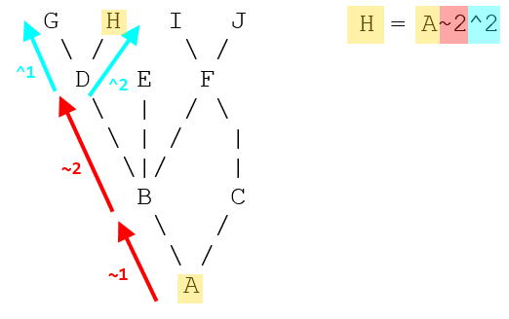
Notes:
https://stackoverflow.com/questions/2221658/whats-the-difference-between-head-and-head-in-git
~2 means up two levels in the hierarchy, via the first parent if a commit has more than one parent
^2 means the second parent where a commit has more than one parent (i.e. because it's a merge)

Slide 26
Merge
A certa altura será juntar as o trabalho feito em dois branches.
Fazer checkout para a branch onde se quer fazer a junção (branchA => master, então fazer checkout master)
Executar o comando $git merge <origem> neste caso $git merge branchA
Fazer figas

Slide 27
Merge
Fast-forward
Quando um commit é diretamente alcançavel através de outro commit, seguindo o seu histórico, então o git faz Fast-Forward
Consiste apenas em “avançar” os apontadores
master
branchA
HEAD
Commit (e9d71)
Commit (34ac2)

Slide 28
Merge
Fast-forward (cont.)
branchA era diretamente alcançável pelo master.
Após o merge, master aponta para o mesmo commit que branchA.
master
branchA
Commit (e9d71)
Commit (34ac2)
Notes:
Dar um exemplo:
Master
+ F1
branchA
+ F1
+ F2 (novo ficheiro)
Se em master não se fizer qualquer alteração, e fizermos merge branchA -> master, queremos o novo ficheiro e as ultimas alterações em F1 no master

Slide 29
Merge
Non-Fast-forward
master e branchA não têm um commit diretamente interligado
Commit
(ccac3)
master
Hello.c (99aaa)
README.md (66666)
Commit
(e9d71)
Commit
(34ac2)
Hello.c
(37411)
Hello.c
(99aaa)
Commit
(11ac4)
branchA
Hello.c (00aaa)
lib.h (f1abc)
Notes:
Quando se tenta fazer merge de dois branches tal que o ultimo commit de um não tem acesso direto ao commit de outro:
Git tenta encontrar o primeiro commit comum aos dois branches, que será usado como merge base (34ac2)
Depois o Git irá fazer uma analise
O ficheiro Hello.c foi alterado no branchA mas permaneceu igual no master (então o git escolhe o ficheiro do lado onde ocorreu alteração, branchA)
O ficheiro README.md foi criado no master, e lib.h foi criado no branchA, por isso não há conflito
Por fim, o git cria um novo commit que vai conter os novos ficheiros lib.h, README.md e o Hello.c do branchA

Slide 30
Merge
Non-Fast-forward (cont.)
master
Commit
(ccac3)
Hello.c (99aaa)
Commit
(ccac3)
README.md (66666)
Hello.c (00aaa)
Commit
(e9d71)
Commit
(34ac2)
lib.h (f1abc)
Hello.c
(37411)
Hello.c
(99aaa)
README.md (66666)
branchA
Commit
(11ac4)
Hello.c (00aaa)
lib.h (f1abc)
Notes:
Quando se tenta fazer merge de dois branches tal que o ultimo commit de um não tem acesso direto ao commit de outro:
Git tenta encontrar o primeiro commit comum aos dois branches, que será usado como merge base (34ac2)
Depois o Git irá fazer uma analise
O ficheiro Hello.c foi alterado no branchA mas permaneceu igual no master (então o git escolhe o ficheiro do lado onde ocorreu alteração, branchA)
O ficheiro README.md foi criado no master, e lib.h foi criado no branchA, por isso não há conflito
Por fim, o git cria um novo commit que vai conter os novos ficheiros lib.h, README.md e o Hello.c do branchA

Slide 31
Merge
Conflicts 💀
O mesmo ficheiro foi modificado nas duas branches
Commit
(ccac3)
master
Hello.c (88aaa)
README.md (66666)
Commit
(e9d71)
Commit
(34ac2)
Hello.c
(37411)
Hello.c
(99aaa)
Commit
(11ac4)
branchA
Hello.c (00aaa)
lib.h (f1abc)
Notes:
Neste cenário, o primeiro commit comum, 34ac2, tem um ficheiro Hello.c que foi alterado em ambos os branches. *
Neste caso, irá existir um conflito no ficheiro Hello.c. O processo de merging termina, e o ficheiro irá conter markers que indicam onde existem conflitos.
O git status irá mostrar os ficheiros que falharam no merge
Então resolve-se os conflitos manualmente
Faz-se git add
E faz-se commit
* Nem sempre que o mesmo ficheiro é modificado nas duas branches resulta num conflito.
Exemplo:
Ficheiro tem o conteudo
Exemplo
Na branch master alterou para
Linha 1
Exemplo
Na outra branch
Exemplo
Linha 2
Neste caso, existe um bloco (uma linha) comum a ambos os branches que não foi alterada. As alterações surgiram antes, num branch, e depois, no outro branch. O git nao tem qualquer problema em fazer o merge automaticamente

Slide 32
Apagar branches
Para apagar um branch, usa-se $git branch –d <branch name>
Se esse branch tiver alterações que não estão totalmente merged (alcançáveis), não será possível apagar o branch. Se desejado, pode-se forçar com $git branch –D <branch name>

Slide 33
Hands On

Slide 34



Serviços Online
GitHub
ProjectLocker
GitLab

Slide 35
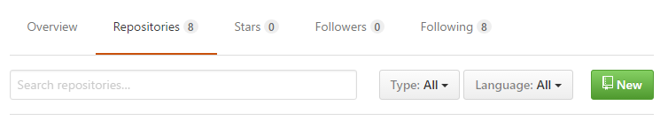
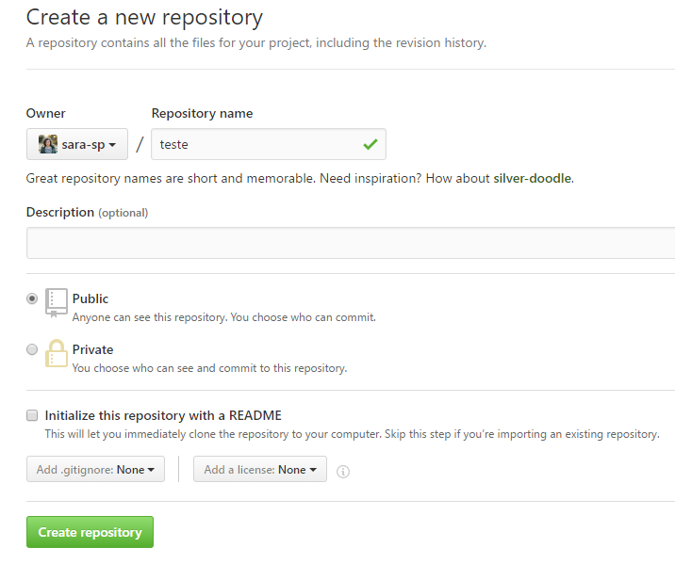
Inicializar um novo repositório remoto
1º
2º
Notes:
Fazer $ ls .git para verificar o conteúdo do diretório gerado

Slide 36
Comandos remotos
git fetch
Transfere os dados do repositório remote, mas não faz qualquer tipo de integração
$git fetch
Notes:
Permite ver as alterações feitas no lado remote
Como não modifica nada a nivel local, não existe possibilidade de as coisas correrem mal

Slide 37
Comandos remotos
git pull
Transfere os dados do repositório remote e tenta integrar no repositório local (merge)
$ git push origin <branch name>
Notes:
Faz um fetch
E depois tenta fazer merge
Origin é uma referencia

Slide 38
Comandos remotos
git push
Serve para enviar os dados locais para o repositório remote
$git push origin <branch name>
Notes:
By default, git push origin will update branches on the destination with one with the same name on the source

Slide 39
Repositórios remotos
Repositório local -> repositório remoto

Slide 40
Repositórios remotos
Repositório remoto -> repositório local

Slide 41
Autenticação
Quando se usa comandos do git para interagir com o repositório remote poderá ser pedida autenticação.
O git permite armazenar credenciais temporariamente.
$git config credential.helper store
Notes:
You can use the git config to enable credentials storage in git
git config credential.helper store
When running this command, the first time you pull or push from the remote repository, you'll get asked about the username and password.
After on, for consequent communications with the remote repository you don't have to provide the username and password.
The storage format is a .git-credentials file, stored in plaintext.
Also you can use other helpers for the git config credential.helper, namely cache :
git config credential.helper cache <timout> which takes a timeout parameter, determining for how long its deamon should run and the default value of it is 900 seconds (15 minutes).

Slide 42
Algumas notas…
- Nem todas as branches que existem no servidor remote são criadas (têm que ser criadas manualmente e depois git pull)

Slide 43
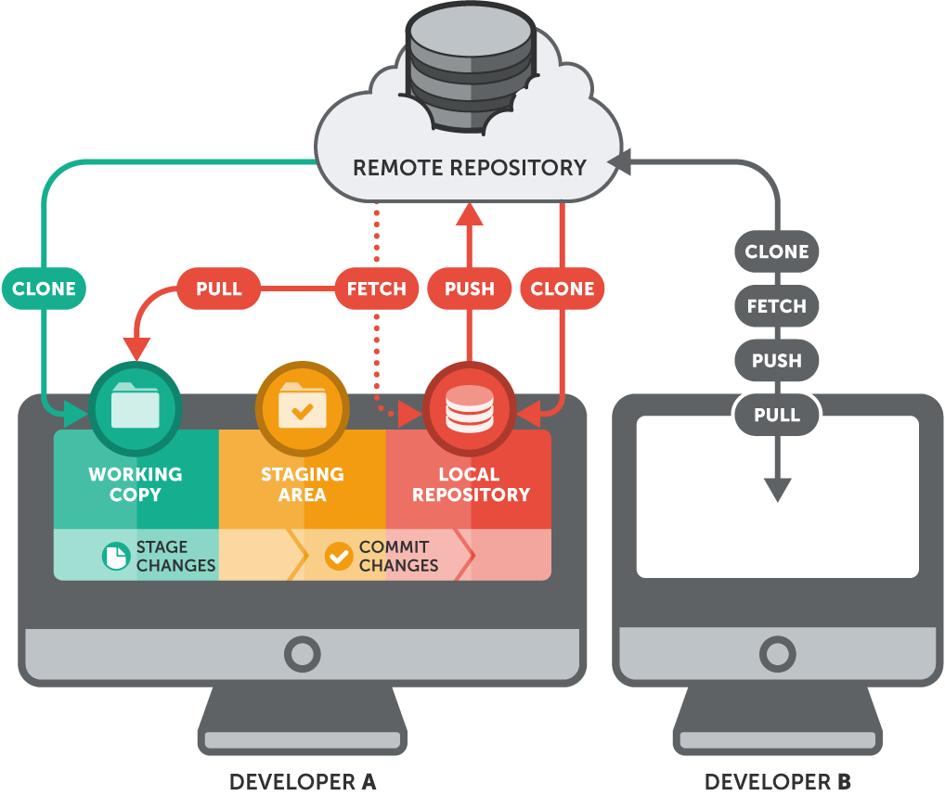
Resumo

Slide 44
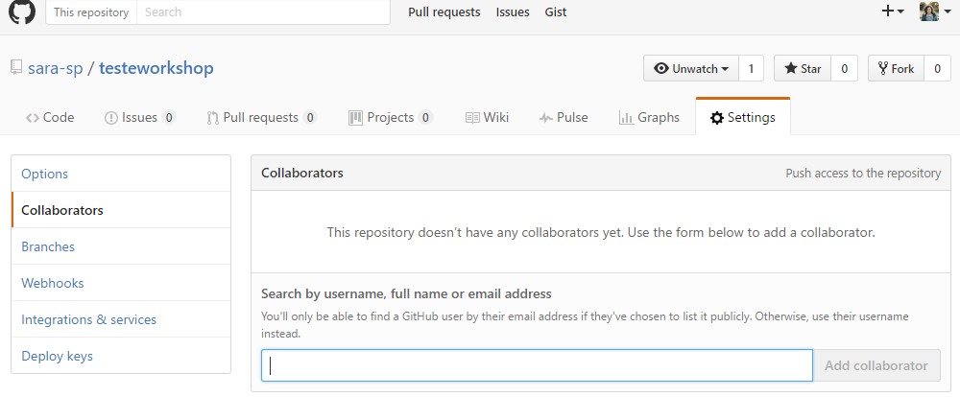
Trabalho colaborativo
Partilha do repositório, neste caso todos os colaboradores tem permissão para alterar o repositório principal.

Slide 45
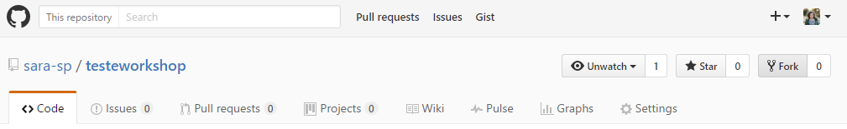
Trabalho colaborativo
Fork é um repositório criado a partir de outro, tudo se mantém igual a única diferença é que pertence a um utilizador diferente. Pode-se sugerir ao administrador do repositório issues e pull request
Uma issue é um relatório de um problema que precisa ser corrigido
Um pull request é uma sugestão de correção enviada ao administrador, que poderá ou não ser aceite pelo mesmo

Slide 46
Hands-On

Slide 47

Desfazer modificações
No caso de você ter feito algo errado pode-se desfazer as alterações locais usando o comando
Isto substitui as alterações na nossa árvore de trabalho com o conteúdo mais recente no HEAD.
Notes:
Apenas desfaz as alterações da Área de trabalho, se já estiver feito add não faz!
Alterações já adicionadas ao index, bem como novos arquivos serão mantidos.

Slide 48
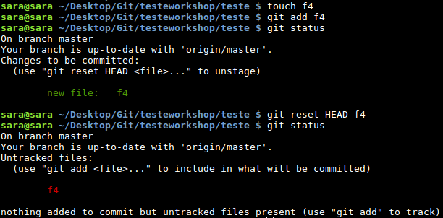
Desfazer stagging
Notes:
P: Adicionei um ficheiro à área de estágio, mas afinal não quero incluí-lo no próximo commit.
R: Usamos git reset HEAD para remover um ficheiro da área de estágio

Slide 49
Verificar todas alterações num ficheiro

Slide 50
Para que serve o ficheiro .gitignore?
É útil quando queremos ocultar ficheiros desnecessários num repositório
Ficheiros temporários e ficheiros executáveis não são necessários e podem até causar problemas ao fazer merge, no caso de projetos com vários colaboradores.

Slide 51
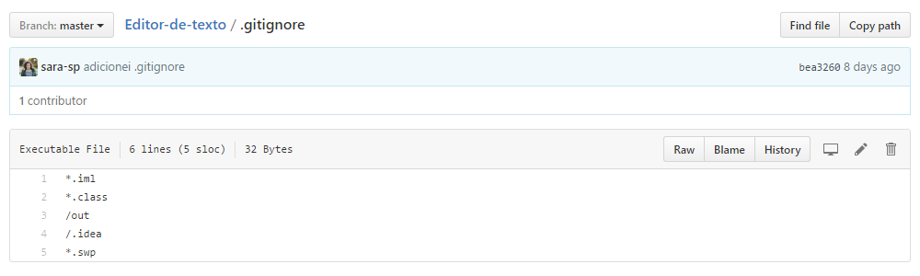
Para que serve o ficheiro .gitignore?

Slide 52
Hands-On

Slide 53
Perguntas

